Slide 1

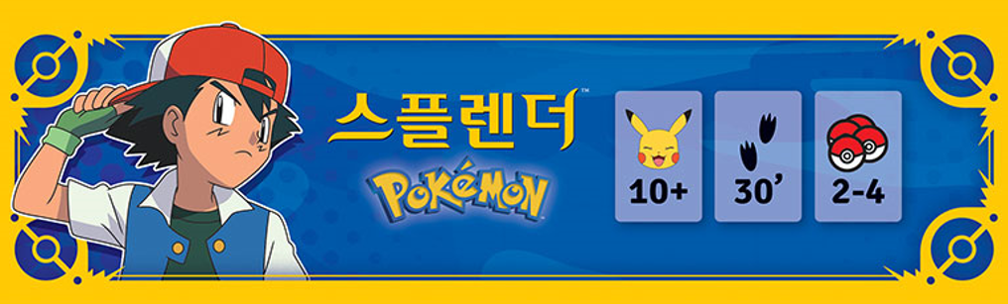




Slide 2
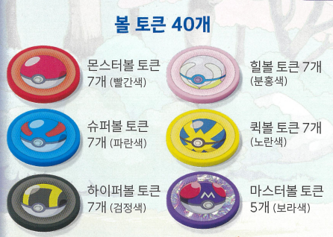
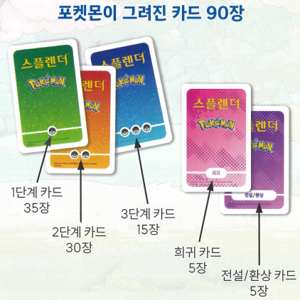
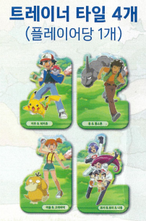

볼 토큰 40개
포켓몬이 그려진 카드 90장
트레이너 타일 4개
시작 플레이어 마커 1개

Slide 3
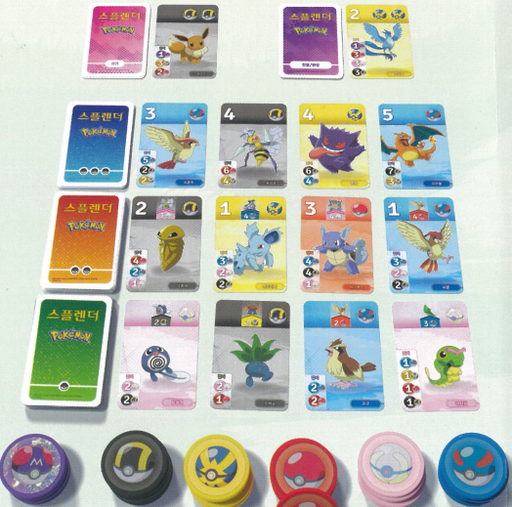
카드를 단계별로 섞어 밑에서 부터 오름차순으로 세로열을 만듦
각 단계별 카드를 더미 옆에 4장씩 펼쳐 놓음
희귀 카드를 잘 섞은 다음 3단계 카드 위쪽에 모아 놓음 전설/환상 카드도 잘 섞어 희귀 카드 더미 오른쪽에 놓음 각 카드 더미 맨 위 장을 오른쪽에 펼쳐 놓음
볼 토큰을 종류별로 분류하여 쌓아 놓음(3명-토큰 별 2개 제거/ 2명-토큰 별 3개 제거/마스터볼은 항상 5개)
가장 어린 사람이 시작 플레이어 마크 각자 원하는 트레이너 타일 하나씩 가져와 자기 앞에 놓음

Slide 4
자기 차례에는 3가지 행동 중 하나 가능
볼 토큰 가져가기
포켓몬 잡기
카드를 손에 들고 마스터
볼 토큰 1개 가져가기
차례가 끝날 때 잡은 포켓몬에 표시된 진화 조건을 만족했고,
그 포켓몬의 다음단계인 포켓몬이 공개되어 있다면(또는 가지고 있다면)
포켓몬을 진화 시킬 수 있습니다.
이후 왼쪽 플레이어에게 차례를 넘김
누군가가 승점을 18점 이상 모으면 게임 종료
승점이 가장 높은 사람이 승리!

Slide 5
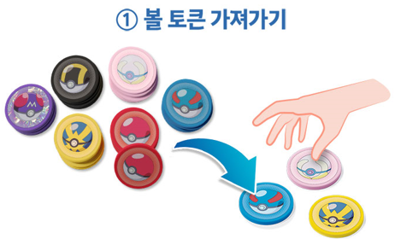



1. 행동
1-1. 볼 토큰 가져가기
공급처에서 서로 다른 종류인 볼 토큰 3개, 또는 같은 종류 볼 토큰 2개(4개 이상인 경우 ) 가져오기
플레이어는 가진 토큰을 다른 플레이어가 언제든지 볼 수 있게 놓아야 함
(자기 차례를 마칠 때 가진 토큰이 10개보다 많다면 초과된 토큰은 공급처에 돌려놓아야 함)
이 행동으로 마스터볼 토큰은 가져올 수 없음

Slide 6
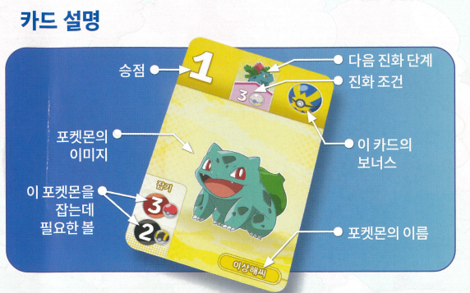
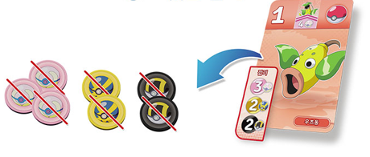
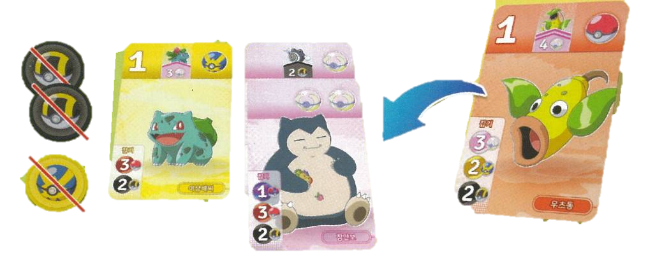
1-2. 포켓몬 잡기
펼쳐진 카드 또는 손에 든 카드에 표시된 만큼 볼 토큰을 내고 그 포켓몬을 자기 앞에 놓기
(마스터볼은 어떤 토큰이든 대체할 수 있음)
희귀, 전설/환상의 포켓몬은 마스터볼 토큰 필요
보너스
이전에 잡은 포켓몬에 표시된 보너스 만큼 비용을 덜 내며, 희귀, 전설/환상의 포켓몬은 마스터볼 토큰 필요

Slide 7
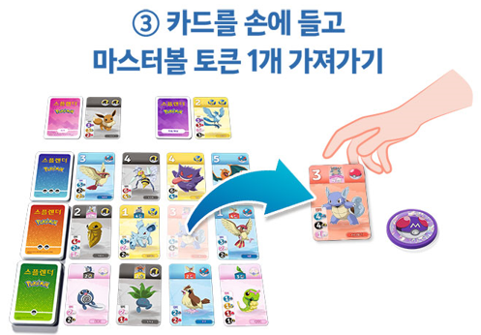
1-3 카드를 손에 들고 마스터볼 토큰 1개 가져가기
펼쳐진 카드를 손으로 가져와 보관할 수 있습니다.
카드와 함께 마스터볼 토큰을 1개 가져옵니다.
(희귀, 전설/환상 카드는 가져올 수 없음)
손에는 카드 3장 까지만 들 수 있음, 게임 중 임의로 버릴 수 없음
차례 행동으로 볼 토큰을 내고 잡거나, 조건을 만족하면 진화에 사용 가능
마스터볼은 어떤 토큰이든 대체할 수 있습니다.

Slide 8
2. 카드 추가하기
테이블에 펼쳐 놓은 카드를 누군가가 잡거나 손에 들어 빈 칸이 생기면 그 즉시 같은 단계의 카드를 펼쳐 빈칸을 채움(해당 단계의 카드 더미가 다 떨어진 경우에는 그냥 빈칸으로 놔둠)

Slide 9
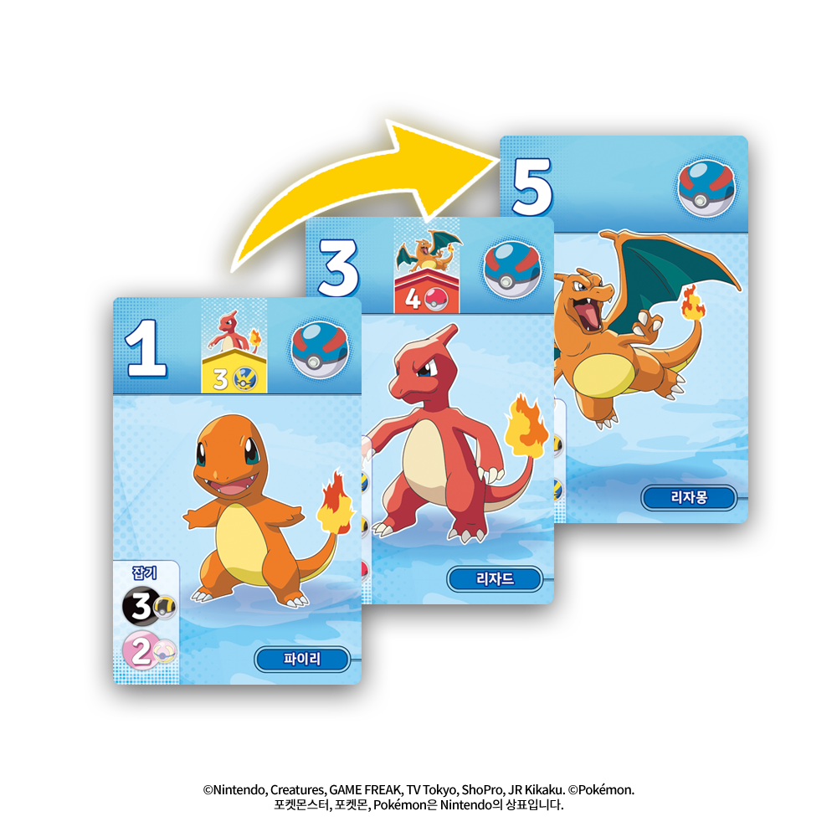
진 화
자기 차례를 마칠 때, 자신이 잡은 포켓몬 중에서 진화 조건을 충족한 포켓몬 하나를 진화 시킬 수 있음
이전에 잡은 포켓몬을 진화 시켜 새로운 포켓몬을 얻을 수 있음
1단계 포켓몬은 2단계로, 2단계 포켓몬은 3단계로 진화 가능
진화조건을 달성하면 그 포켓몬 다음 단계로 진화 가능
진화 조건을 충족했는지 확인할 때는 카드로 얻는
보너스만 확인 토큰은 사용하지 않음
플레이어는 한 차례에 한 포켓몬만 진화 가능

Slide 10
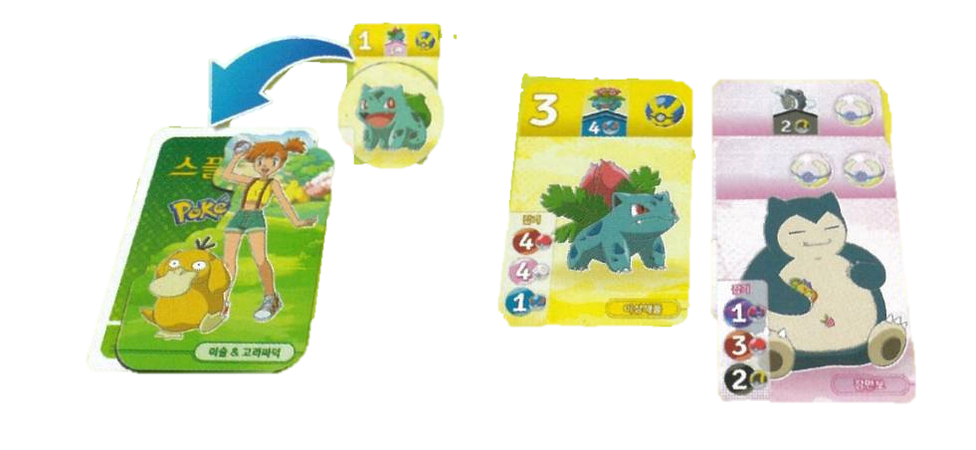
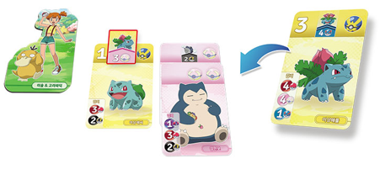
진 화
자기 차례를 마칠 때, 자신이 잡은 포켓몬 중에서 진화 조건을 충족한 포켓몬 하나를 진화 시킬 수 있음
이전 단계의 포켓몬은 자신의 트레이너 타일 아래에 뒷면으로 놓음

Slide 11
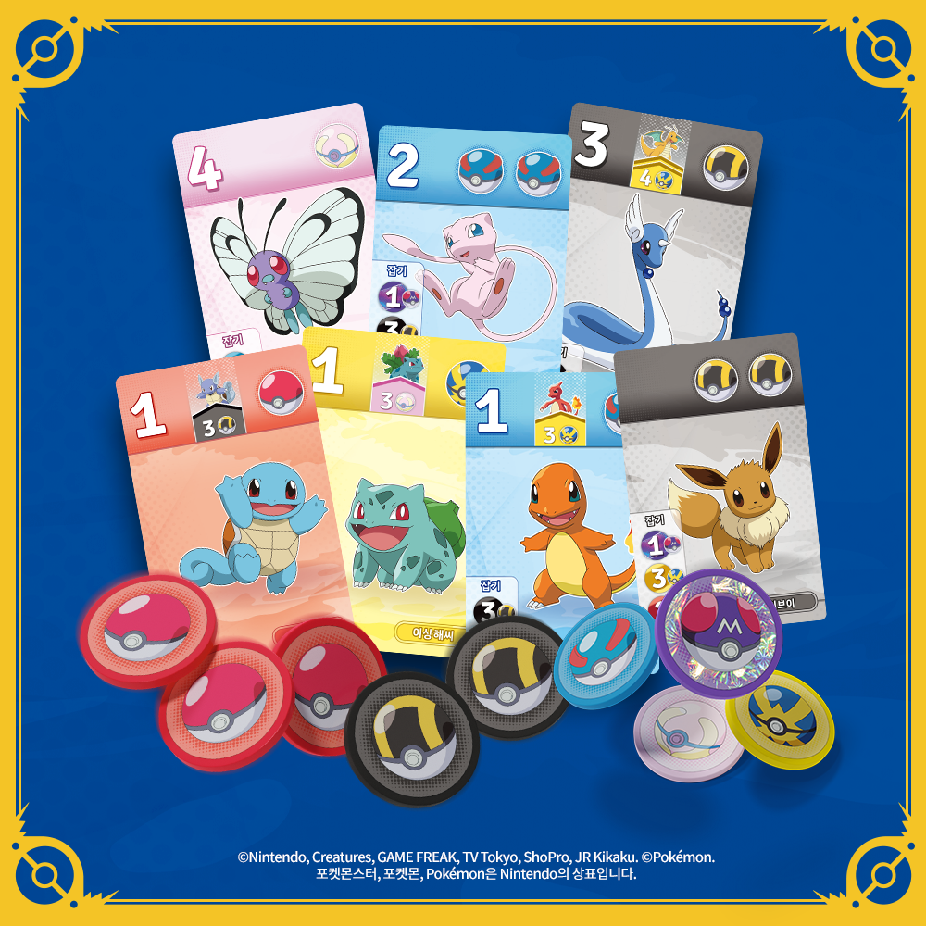
한 플레이어가 승점을 18점 이상 모으면 시작플레이어 오른쪽에 앉은 플레이어까지 차례를 마저 진행합니다.
승점이 가장 높은 플레이어가 승리합니다. 동점일 경우 진화를 더 많이 시킨 플레이어, 이마저도 동률이면 자기 앞에 놓인 포켓몬이 더 많은 플레이어가 승리합니다.

Slide 12
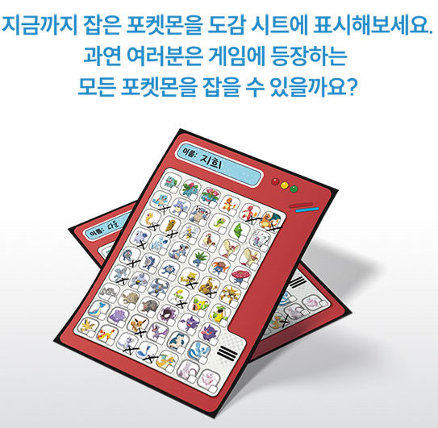
게임에 등장하는 모든 포켓몬을 잡아보세요!
이 게임을 처음 할 때 포켓몬 도감 시트를 1장씩 가져가고, 게임이 끝났을 때 이번 게임에서 잡은 모든 포켓몬(트레이너 타일 밑의 카드 포함)을 표시해 보세요.
이후 게임에서 새로운 포켓몬을 잡을 때마다, 포켓몬 도감 시트에 추가로 표시하세요.

Slide 13
게임 준비 : 카드 단계별 세팅, 볼 토큰 종류별(4인 7, 3인 5, 2인 4/ 마스터는 항상 5)
볼 토큰 가져가기
(최대 10개 유지)
포켓몬 잡기
카드를 손에 들고 마스터
볼 토큰 1개 가져가기
포켓몬 진화: 차례가 끝날 때 잡은 포켓몬에 표시된 진화 조건을 만족했고,
그 포켓몬의 다음단계인 포켓몬이 공개되어 있다면(또는 가지고 있다면) 진화 가능
누군가가 승점을 18점 이상 모으면 게임 종료
승점이 가장 높은 사람이 승리!

Slide 14

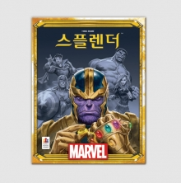
보석처럼 빛나는 수 싸움의 향연
스플렌더 대결
#스플렌더 #1대1게임 #2022에센슈필화제작
스플렌더 X 마블, 역대급 콜라보!
스플렌더 마블
#마블 유니버스 #전략적 판단

Slide 15
